Slide 1
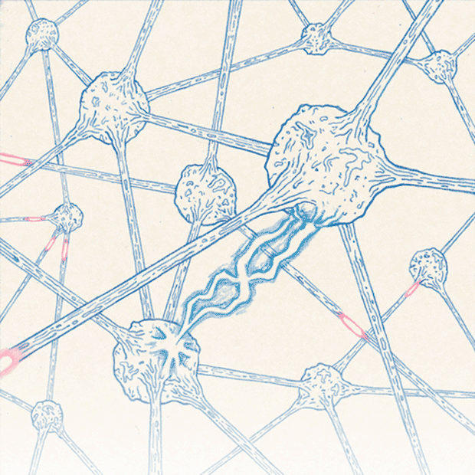
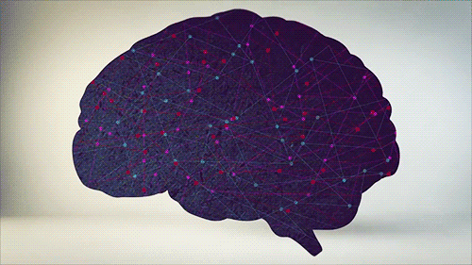
Надання екстреної психологічної допомоги (самодопомоги) під час
перебування в екстремальних ситуаціях

Slide 2
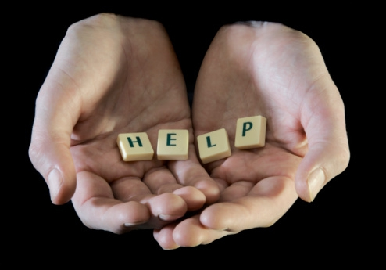
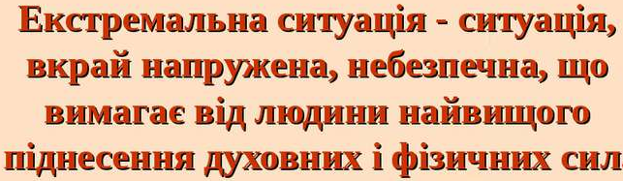
Надзвичайна ситуація — це порушення нормальних умов життя і діяльності людей на об`єкті або території, спричинене аварією, катастрофою, стихійним лихом чи іншою небезпечною подією, яка призвела (може призвести) до загибелі людей та/або значних матеріальних втрат
Екстремальна ситуація — це ситуація, яка виникла раптово та загрожує життю, здоров'ю, благополуччю людини або суб'єктивно сприймається нею як загрозлива
СИНОНІМИ?

Slide 3
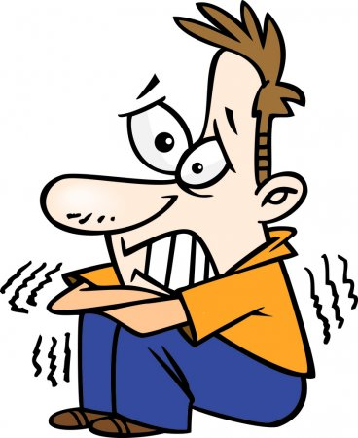
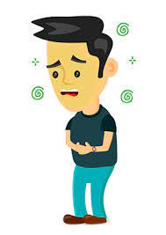
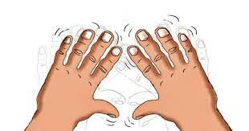
Психологічні реакції - незмінні супутники будь-якої екстремальної ситуації
Вони зумовлюють потребу в наданні екстреної психологічної допомоги
В умовах екстремальної ситуації під впливом інтенсивних зовнішніх подразників у людини відразу мобілізуються всі резервні можливості - виникає стресова реакція: «бийся або біжи»

Slide 4
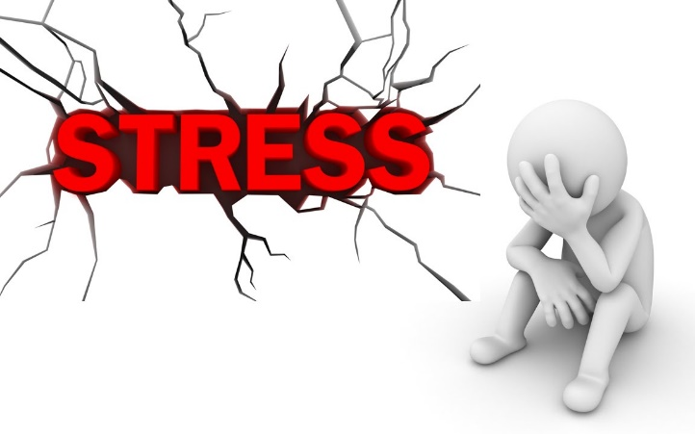
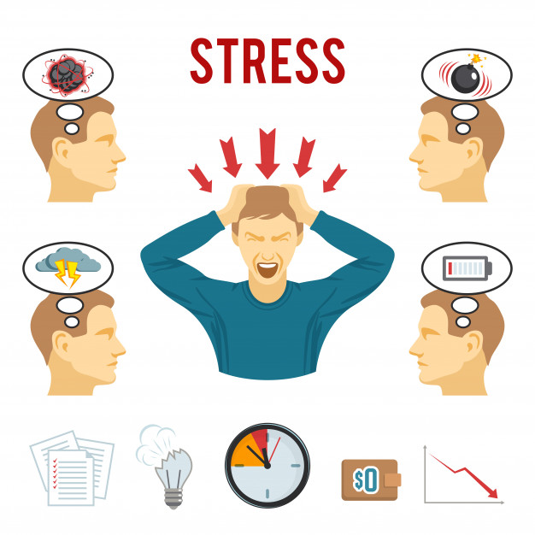
Стресова реакція — неспецифічна реакція організму, яка забезпечує його захист від загрозливих впливів шляхом мобілізації насамперед фізичних ресурсів організму
Фізична реакція на стрес в екстремальних ситуаціях постійно супроводжується інтенсивними емоційними переживаннями та зміною поведінкових реакцій — виникає «психологічний стрес»
Психологічний стрес — це стан надмірної активації вищих психічних функцій (свідомість, сприйняття, памʼять, увага і мислення) і дезорганізації поведінки, що розвивається в результаті загрози або реального впливу екстремальних факторів

Slide 5


ПСИХОЛОГІЧНИЙ СТРЕС
ПСИХОТРАВМА
ПОСТТРАВМАТИЧНІ
СТРЕСОВІ ПОРУШЕННЯ
АГРЕСІЯ, СТРАХ
ВІДСУТНІСТЬ СНУ
ЗМІНА ПОКАЗНИКІВ КРОВІ
Життя ділиться на «життя до події» і «життя після події»
ЗНИЖЕННЯ ІМУНІТЕТУ

Slide 6
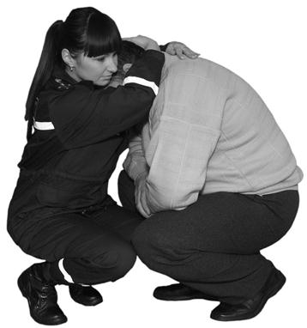
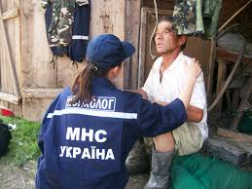

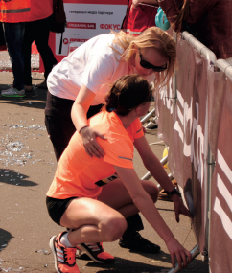
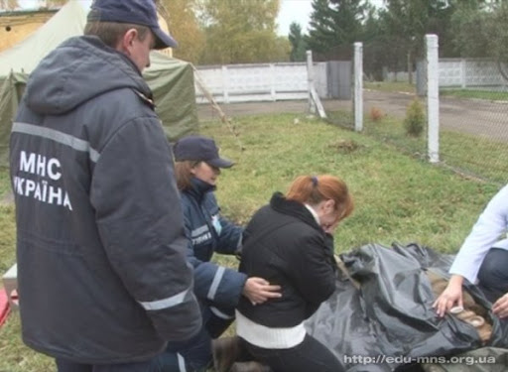
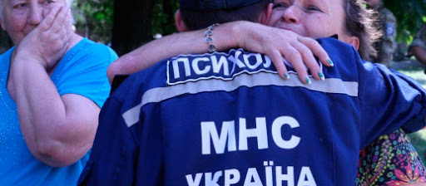
Основне завданням екстреної психологічної допомоги - це попередження розвитку психостресу і переходу його у психотравму
Екстрена психологічна допомога — це короткочасна допомога людині або групі людей після сильного негативного стресогенного впливу
Таку допомогу надають у безпечному місці в зоні або поблизу зони екстремальної ситуації
Психологічні стани: апатія; ступор; рухове збудження; агресія; страх; нервове тремтіння; плач; істерика

Slide 7
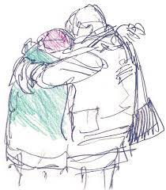
Загальні правила екстреної психологічної допомоги
1. Залишайтеся поруч.
2. Активно слухайте.
3. Поважайте почуття іншого.
4. Виявіть турботу та надайте практичну допомогу.

Slide 8
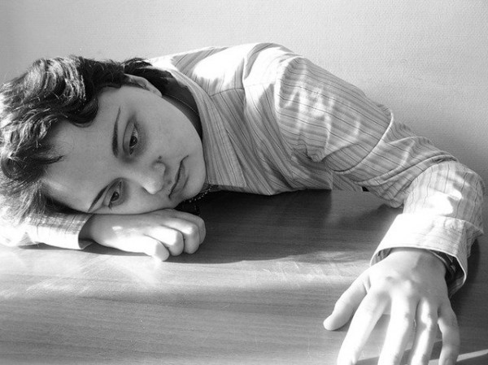
Надання екстреної психологічної допомоги постраждалим під час гострого стресового стану
Апатія - після тривалої напруженої, але безуспішної діяльності; в ситуації, коли людина зазнає серйозної невдачі, перестає бачити сенс своєї діяльності; коли не вдалося когось врятувати. Навалюється відчуття втоми, таке, що немає бажання ані рухатися, ані говорити: рухи й слова вимагають великих зусиль. У душі —порожнеча, незмога навіть на прояв почуттів. У стані апатії людина може перебувати від кількох днів до кількох тижнів
Ознаки: байдуже ставлення до навколишнього, млявість, загальмованість, мова повільна, з великими паузами. Якщо людину залишити без підтримки й допомоги в такому
стані, то апатія може перерости в депресію (важкі й болісні емоції, пасивність поведінки, почуття провини, відчуття безпорадності перед життєвими труднощами, безперспективність).
Перша допомога: поговоріть з потерпілим. Задайте йому кілька простих запитань : «Як тебе звуть?», «Як ти себе почуваєш?», «Хочеш їсти?». Проведіть до місця відпочинку, допоможіть зручно влаштуватися. Візьміть потерпілого за руку або покладіть свою руку йому на чоло. Дайте поспати або просто полежати. Якщо немає можливості відпочити (подія на вулиці,
у громадському транспорті тощо), то говоріть з ним

Slide 9

Ступор — одна з потужних захисних реакцій організму. Відбувається після сильних нервових потрясінь, коли людина затратила стільки енергії на виживання, що сил на контакт із навколишнім світом у неї вже немає
Ознаки: різке зниження або відсутність довільних рухів і мови, відсутність реакції
на зовнішні подразники (шум, світло, дотики), «заціпеніння» в певній позі, стан повної
нерухомості
Перша допомога: масажуйте потерпілому точки, розташовані на чолі, над зіницями. Долоню вільної руки покладіть на груди потерпілого. Налаштуйте свій подих під ритм його подиху. Людина, перебуваючи в ступорі, може чути, бачити. Тому говоріть йому на вухо, тихо, повільно й чітко те, що може викликати сильні емоції (краще негативні). Пам’ятайте: необхідно будь-якими засобами домогтися реакції потерпілого, вивести його із заціпеніння

Slide 10
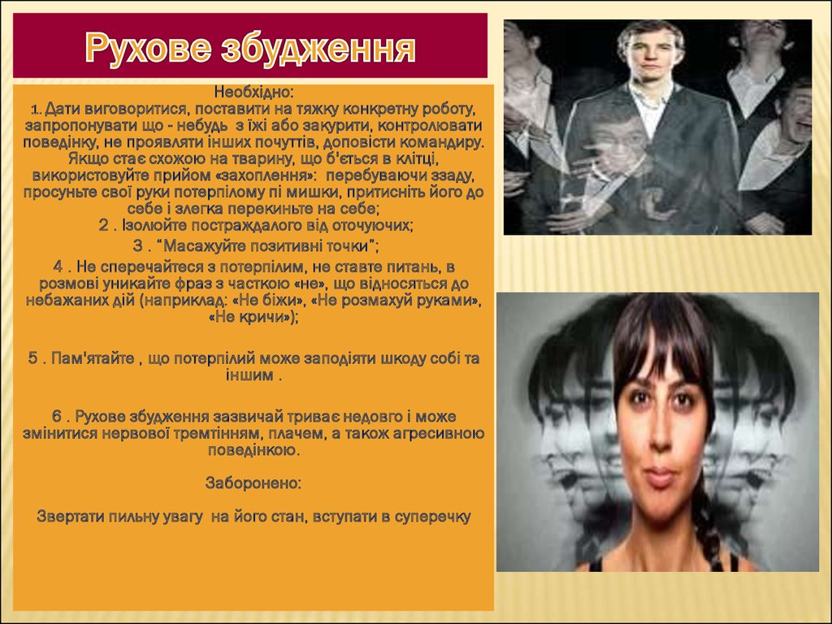
Рухове збудження. Іноді потрясіння від критичної ситуації настільки сильні, що людина перестає розуміти, що відбувається довкола неї. Вона не в змозі визначити, де вороги, а де свої, де небезпека, а де порятунок. Людина втрачає здатність логічно мислити й приймати рішення, стає схожою «на тварину, що бігає в клітці»
Перша допомога: використовуйте прийом «захоплення»: перебуваючи позаду, просуньте свої руки потерпілому під пахви, пригорніть його до себе й злегка перекиньте на себе. Ізолюйте потерпілого від інших людей. Говоріть спокійним голосом про почуття, які він відчуває. Не сперечайтеся, не запитуйте, у розмові уникайте фраз із часткою «не», що стосуються небажаних дій («не біжи», «не розмахуй руками», «не кричи»). Рухове порушення зазвичай триває недовго й може змінитися нервовим тремтінням, плачем, а також агресивною поведінкою
Ознаки: різкі рухи, часто безцільні й безглузді дії, ненормально голосна мова або підвищена мовна активність (людина говорить без зупинки, іноді абсолютно безглуздо), часто відсутня реакція на навколишніх (на зауваження, прохання, накази)

Slide 11


Агресія — один зі способів, яким організм намагається знизити високу внутрішню напругу. Прояв злості або агресії може відбуватися тривалий час і заважати самому постраждалому й навколишнім
Ознаки: роздратування, невдоволення, гнів (з будь-якого, навіть незначного приводу); удари руками або якими-небудь предметами, словесна образа, лайка; м'язова напруга; зростання артеріального тиску
Перша допомога: зведіть до мінімуму кількість свідків. Дайте можливість «випустити пару» (наприклад виговоритися або «побити» подушку). Доручіть роботу, повʼязану з високим фізичним навантаженням. Демонструйте доброзичливість, навіть якщо ви не згодні, не звинувачуйте його, не висловлюйтеся із приводу його дій, інакше агресивна поведінка буде спрямована на вас. Намагайтеся розрядити обстановку смішними коментарями. Агресія може бути погашена страхом покарання

Slide 12
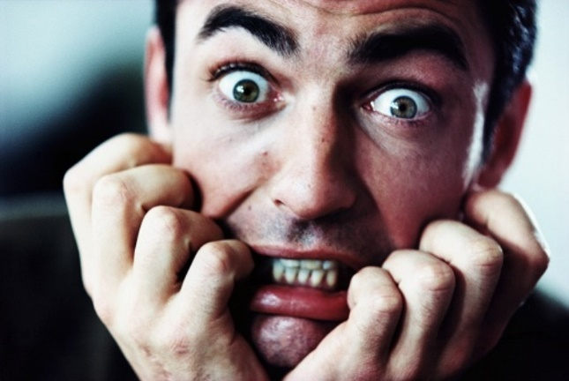
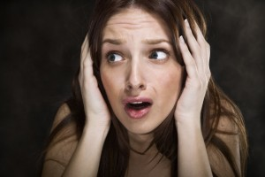
Страх — внутрішній стан, що обумовлений загрозою реального або передбачуваного лиха. З точки зору психології вважається негативно забарвленим емоційним процесом
Перша допомога: покладіть руку людини собі на зап’ясток, щоб вона відчула Ваш спокійний пульс. Це буде для неї сигналом: «Я зараз поряд, ти не одна». Дихайте глибоко й рівно. Спонукайте потерпілого дихати в одному з вами ритмі. Якщо потерпілий говорить, слухайте його, висловлюйте зацікавленість, розуміння, співчуття. Зробіть йому легкий масаж найбільш напружених м’язів тіла. Памʼятайте: страх може бути корисним, коли допомагає уникати небезпеки. Тому боротися зі страхом потрібно тоді, коли він заважає жити нормальним життям
Ознаки: напруження мʼязів (особливо мʼязів обличчя); сильне серцебиття; прискорене поверхневе дихання; знижений контроль за власною поведінкою. Панічний страх
може спонукати до втечі, викликати заціпеніння або, навпаки, підвищену активність, агресивну поведінку. При цьому людина не контролює себе, не усвідомлює, що вона робить і що відбувається навколо

Slide 13
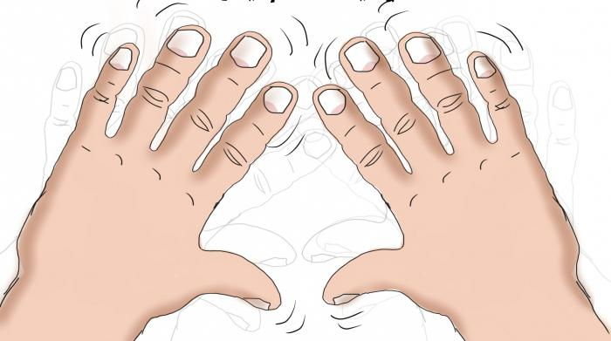
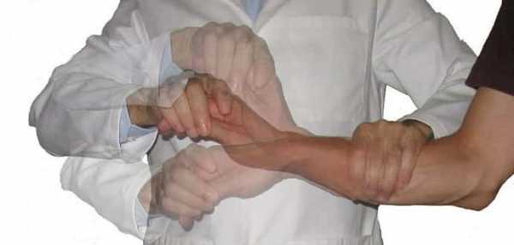
Нервове тремтіння. Людина, яка щойно пережила напад, надзвичайну подію або стала свідком такої події, учасником конфлікту, може сильно тремтіти. Тремтіння виникає раптово — відразу після інциденту або через якийсь час. Так організм «скидає напругу»
Ознаки: неконтрольоване нервове тремтіння (людина не може за власним бажанням припинити цю реакцію). Виникає сильне тремтіння всього тіла або окремих частин (людина не може утримати в руках дрібні предмети, запалити сірник). Збоку здається, що вона змерзла. Реакція триває довго (до кількох годин). Потім людина почуває сильну втому й потребу у відпочинку
Перша допомога: потрібно підсилити тремтіння. Візьміть потерпілого за плечі й сильно, різко потрясіть протягом
10–15 с. Продовжуйте розмовляти, інакше він може сприйняти ваші дії як напад. Після завершення реакції треба дати постраждалому можливість відпочити. Бажано покласти його спати. Не можна обіймати людину або притискати її до себе; укривати чимось теплим; говорити, щоб вона взяла себе в руки

Slide 14


Плач — одна з фізіологічних реакцій людини, що супроводжує стрес. Як правило, виникає при сильному страху, болю, смутку, жалю, злості чи радості
Ознаки: людина вже плаче або готова розридатися. Тремтять губи. Спостерігається відчуття пригніченості. На відміну від істерики, немає порушення в поведінці.
Пам’ятайте: не відбувається емоційної розрядки, полегшення, якщо людина стримує сльози. Коли ситуація триває дуже довго, внутрішнє напруження може завдати шкоди фізичному й психічному здоров'ю людини
Перша допомога: не залишайте людину наодинці. Встановіть з нею фізичний контакт (візьміть за руку, покладіть свою руку їй на плече або спину, погладьте її по голові). Дайте відчути, що Ви поруч. Застосовуйте прийоми «активного слухання» (вони допоможуть людині виплеснути своє горе). Періодично вимовляйте «так», «ага», киваючи головою, тобто підтверджуйте, що слухаєте й співчуваєте. Повторюйте за людиною уривки фраз, у яких вона висловлює почуття; говоріть про свої почуття й почуття людини. Не намагайтесь її заспокоїти. Дайте людині можливість виплакатися й виговоритися

Slide 15


Істерика - демонстративна поведінка, що виражає активний протест, власні страждання і неможливість адекватних реакцій
Ознаки: зберігається притомність, безліч рухів, театральні пози, мова емоційно насичена, швидка, ридання
Перша допомога: забезпечте спокійні умови. Уникайте глядачів, залишайтеся з людиною наодинці в разі відсутності небезпеки для вас. Зненацька зробіть дію, що може здивувати (дати ляпас, облити водою, з гуркотом упустити предмет, крикнути на постраждалого). Говоріть з людиною короткими фразами, упевненим тоном: «Випий води», «Умийся». Після істерики наступає занепад сил. Укладіть людину спати. До прибуття фахівця спостерігайте за її станом. Не потурайте її бажанням

Slide 16

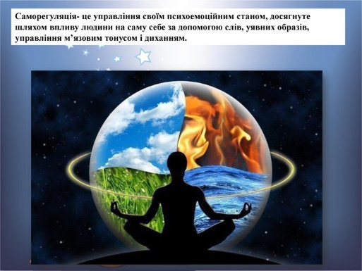

Методики екстреної психологічної самодопомоги
займіться фізичною працею;
зробіть зарядку, зробіть пробіжку або просто походіть у середньому темпі;
прийміть контрастний душ;
покричіть, потупайте ногами, побийте подушку тощо;
поплачте, поділіться своїми переживаннями з людьми, яким ви можете довіряти.
У жодному разі не вживайте алкоголь!
Для зняття надмірного напруження також допоможуть такі вправи: розслабте куточки рота, потім усі м’язи обличчя. Зволожте губи. Розслабте плечі і посміхніться!

Slide 17

Методики екстреної психологічної самодопомоги
Справитися з нападом страху можна так:
- спробувати сформулювати подумки, а потім проговорити вголос, що саме викликає страх. Якщо є можливість, поділіться своїми переживаннями з людьми, які поряд, і яким ви довіряєте. Озвучений страх стає меншим;
під час наближення нападу страху дихати потрібно повільно — вдихати через рот, а видихати вдвічі довше через ніс. Намагайся уявити, що з кожним видихом напруга, стрес, злість виходять з тебе, а з кожним вдихом входять спокій і впевненість.
Перетворіть тривогу в страх!
Якщо вам щось не вдається, не витрачайте час на жаль до себе. Краще ставте перед собою мету і йдіть до неї.
Ставайте оптимістами!
«Справжній оптимізм базується не на переконанні, що все буде добре, а на переконанні, що не все буде погано!»

Slide 18
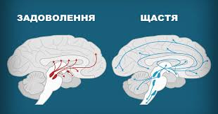

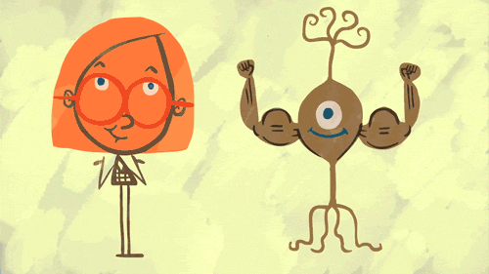
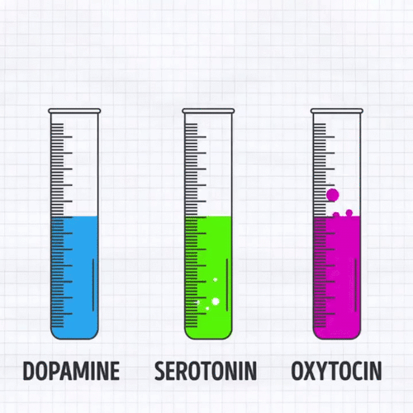
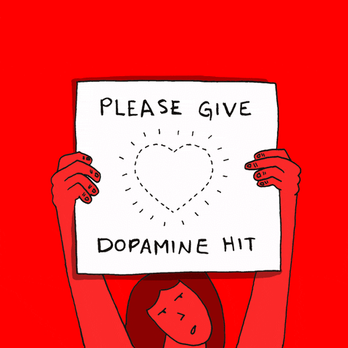

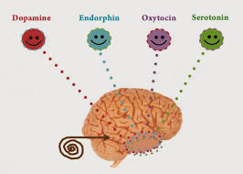
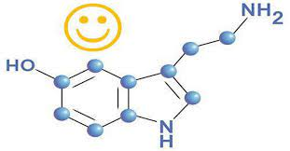
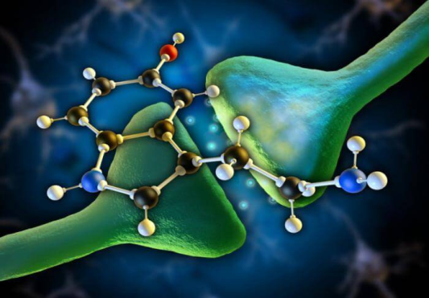
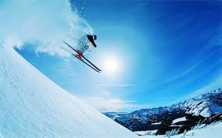

Де виробляється щастя?
Дофамін
Окситоцин
Адреналін
Серотонін
Ендорфіни

Slide 19
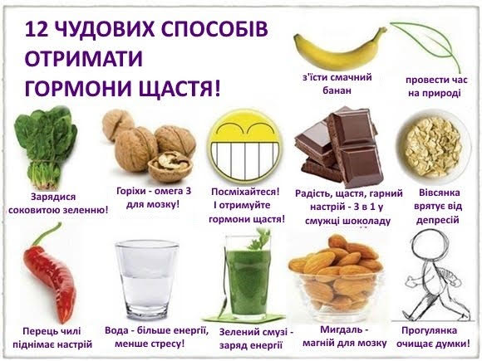
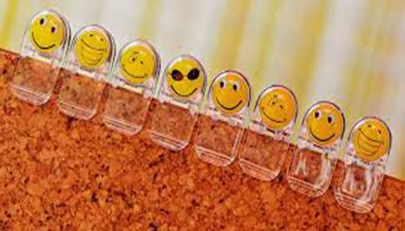



Slide 20
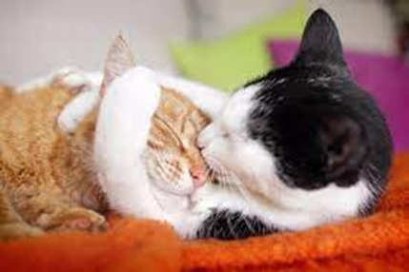

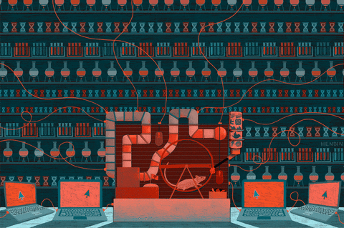
ДОМАШНЄ ЗАВДАННЯ
Опрацювати навчальний матеріал.
Бути готовими до демонстрації порядку дій психологічної допомоги при різних психологічних станах

Slide 21


P.S.
Життя не буває безхмарним, і, рано чи пізно, кожному доведеться зіткнутися з дощами та бурями. Людина знає як сховатися від дощу та як використовувати його собі на користь. Дощу можна уподібнити і стрес – незручність, до якої необхідно пристосуватися. Парасолька або плащ допомагають нам сховатися від дощу. Стрес також можна подолати.
Однак якщо сильний дощ литиме без зупинки, нам доведеться мати справу з повінню, яка призведе до загибелі людей, зруйнує будинки, промислові об’єкти та цілі селища. Відразу зміниться ландшафт, і життя людей може перетворитися в боротьбу за виживання та відновлення.
Дощ входить у наше життя як нормальне явище, а повінь – ні. Те ж саме стосується і стресу.
Пам’ятайте: ніхто не зможе змінити те, що сталося, але завжди можна змінити ставлення до того, що сталося!

Slide 22

Дякую за увагу!

